Slide 1

MAURO BENEDITO DE SANTANA FILHO
SCGPU/SEDDM/ME

Slide 2
REFLEXÃO
MEDIDAS CORRETIVAS E PREVENTIVAS
AÇÕES ATIVA E PASSIVA QUE PODEM LEVAR A ILEGALIDADE, INFORMALIDADE E IRREGULARIDADEFUNDIÁRIA
AÇÕES PASSIVAS:
COLONIZAÇÃO (Extranacionais)
PROVOCADA (Reforma Agrária)
INDIRETA (Municípios/Estados)
DIRETA (Programa de Estado/Governo)
OCUPAÇÃO
REGULARIZAÇÃO FUNDIÁRIA
AÇÕES ATIVAS:
INVASÃO
APROPRIAÇÃO
REORDENAMENTO TERRITORIAL (URBANO + RURAL) – ÁREAS DEMARCADAS, CARACTERIZADAS, DESTINADAS E REGULARIZADAS
POLÍTICA DE ESTADO SUSTENTÁVEL - EMBASADAS NOS INSTITUTOS/REGRAMENTOS LEGAIS

Slide 3
REFLEXÃO
POLÍTICA DE ESTADO SUSTENTÁVEL - EMBASADAS NOS INSTITUTOS/REGRAMENTOS LEGAIS
1. DEFINIR RESPONSABILIDADES INSTITUCIONAIS
SCGPU
“Destinar áreas para atender a Política de Estado e viabilizar, de forma direta ou indireta, a Regularização Fundiária e, posterior, reordenamento territorial”.
INCRA
“Fomentar e efetivar a Política de Estado nos atos de reforma agraria e colonização”.
OUTROS
“??????????????????????????”.
2. ESTABELECER MARCO TEMPORAL E LEGAL PARA AS MEDIDAS DE REGULARIZAÇÃO FUNDIÁRIA
3. NORMATIZAR E REGULAMENTAR PROCESSOS E PROCEDIMENTOS PARA OS ATOS DE REGULARIZAÇÃO FUNDIÁRIA
4. REALIZAR A EXECUÇÃO SUPERVISIONADA E SUSTENTÁVEL

Slide 4
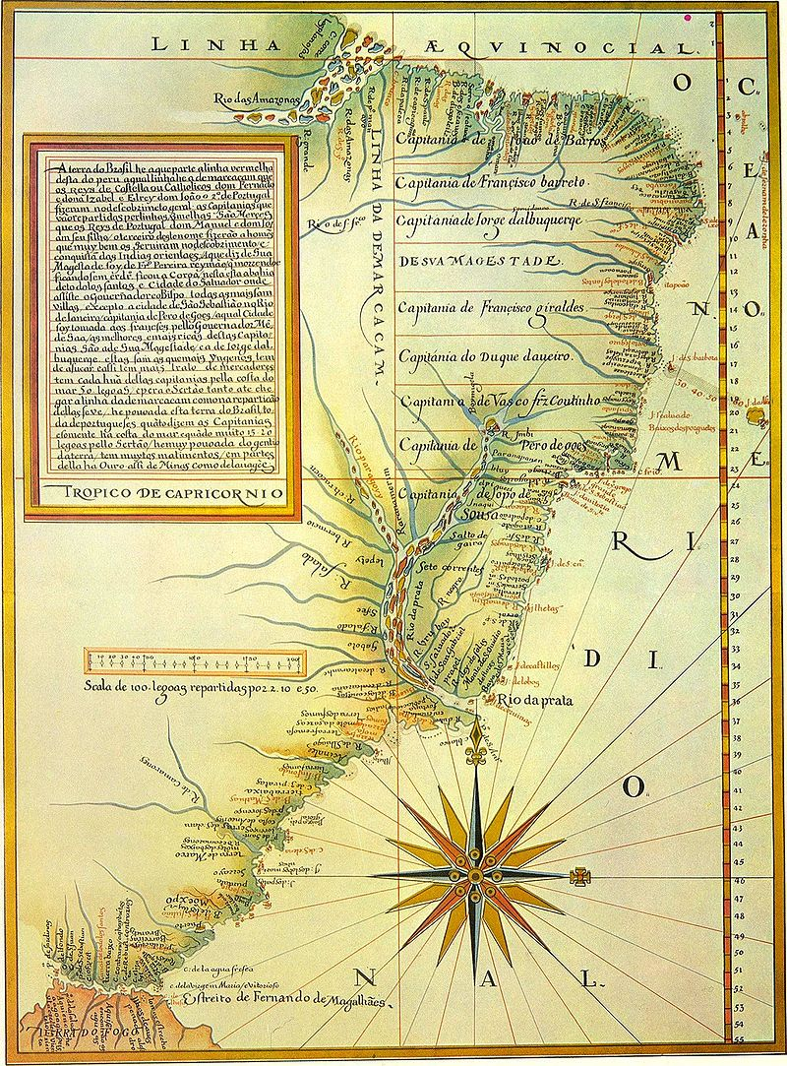
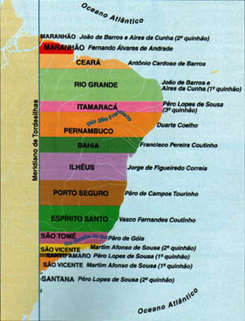
A ORIGEM
CICLOS ECONÔMICOS
Ciclo do pau-Brasil
Ciclo da cana-de-açúcar
Ciclo do ouro
Ciclo do algodão
Ciclo do café
Ciclo da borracha
A destinação da terra no Brasil quase sempre teve os objetivos exploratório e econômico, deixando o legado de ocupações irregulares no entorno das áreas produtivas e, consequentemente, gerando a urbanização desordenada.

Slide 5

A IRREGULARIDADE FUNDIÁRIA É UM PROBLEMA HISTÓRICO
Sesmaria (de sesma, derivada do latim sexĭma, ou seja, "sexta parte") foi um instituto jurídico português que normatizava a distribuição de terras destinadas à produção agrícola. O Estado, recém-formado e sem capacidade para organizar a produção de alimentos, decide legar a particulares essa função.
“O problema começou em 1500, pois a legislação aplicada por Portugal não foi capaz de regrar o uso do solo brasileiro em face de sua dimensão e peculiaridade. Durante três séculos, o Brasil insistiu no sistema de Sesmarias, criado em Portugal em 1375 para outra realidade fundiária bem diversa da brasileira.”
FONTE: Renato Góes, presidente da Comissão de Regularização Fundiária da Ordem dos Advogados do Brasil (OAB) de São Paulo

Slide 6
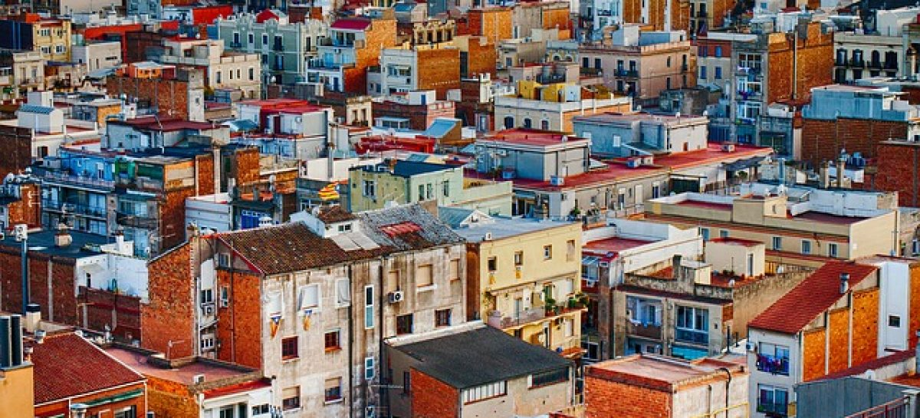
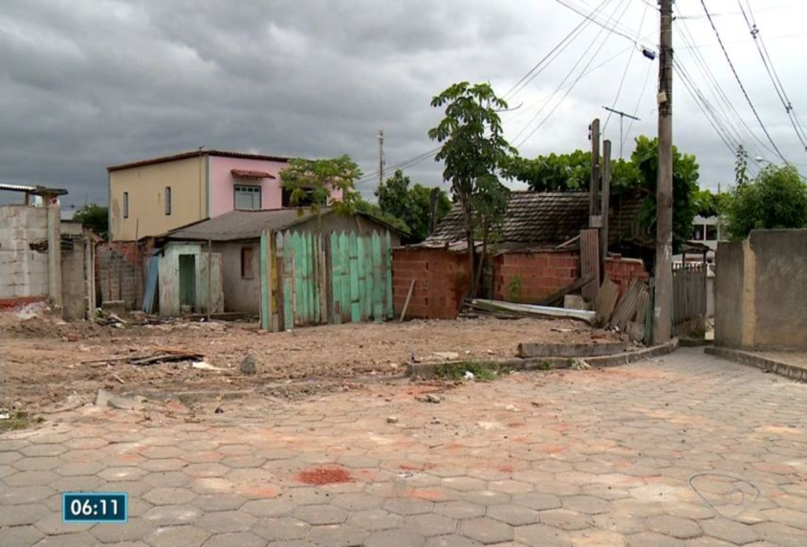
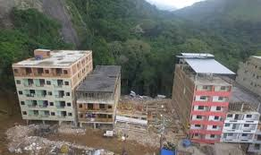
METADE DOS IMÓVEIS NO PAÍS SÃO IRREGULARES
Dos 60 milhões de domicílios urbanos no país, 30 milhões não têm escritura. A informalidade dos imóveis não distingue classes sociais: vai de favelas a condomínios de luxo.
Fonte: MDR/2019
ESTE CENÁRIO PRECISA SER MUDADO!

Slide 7
REGULARIZAÇÃO FUNDIÁRIA
Lei 13.465/2017 – A Regularização fundiária é o conjunto de medidas jurídicas, urbanísticas, ambientais e sociais que visam à regularização de assentamentos irregulares e à titulação de seus ocupantes, de modo a garantir o direito social à moradia, o pleno desenvolvimento das funções sociais da propriedade urbana e o direito ao meio ambiente ecologicamente equilibrado.
REGULARIZAÇÃO FUNDIÁRIA
(CIDADANIA, DIGNIDADE, POSSE DA PROPRIEDADE, ETC)
POLÍTICA PÚBLICA DE INCLUSÃO SOCIAL E ECONÔMICA
(GERAÇÃO DE RECEITA, REGULARIDADES SOCIAL E ECONÔMICA, ETC)
PRESENÇA DO ESTADO
(INVESTIMENTOS , ENGENHARIA PATRIMONIAL, INSTALAÇÃO DE EQUIPAMENTOS PÚBLICOS, ETC)
PARCERIAS
(NOVOS INVESTIMENTOS , PLANO DE NEGÓCIO, CAPACITAÇÃO, SUSTENTABILIDADE, NOVOS SISTEMAS CONSTRUTIVOS HABITACIONAIS, ETC)
REORDENAMENTO URBANO E TERRITORIAL – EXIGE PLANEJAMENTO A CURTO, A MÉDIO E A LONGO PRAZOS

Slide 8
REORDENAMENTO URBANO E TERRITORIAL
PLANEJAMENTO REALÍSTICO
PROCEDIMENTOS E PROCESSOS ESTABELECIDOS
EXIGE
PESSOAS CAPACITADAS
PLANO DE NEGÓCIO
PRODUTOS ADEQUADOS A REALIDADE LOCAL
SEGURANÇA JURÍDICA
O CLIENTE PRINCIPAL É A POPULAÇÃO BRASILEIRA, PRIORITARIAMENTE A DE BAIXA RENDA!

Slide 9

O Estado-empresário
PLANEJAMENTO OPERACIONAL
DIAGNÓSTICO SITUACIONAL
LEVANTAMENTO DOS RISCOS
ANÁLISE PRODUTIVA
ELABORAÇÃO DOS PLANOS DE AÇÃO
EXECUÇÃO SUPERVISIONADA
Atualização 12/08/2019

Slide 10
ALGUNS EFEITOS ESPERADOS NA REGULARIZAÇÃO FUNDIÁRIA
- Considerável bibliografia de Pesquisas indicam que os investimentos público e privado na regularização fundiária, no reordenamento urbano e territorial podem causar um efeito significativo sobre os níveis do PIB e Crescimento;
- A cada $ 1,00 aplicado na regularização fundiária, tem-se um retorno esperado de investimento de $ 3,00 a $ 9,00;
- A regularização fundiária possibilita a presença do estado e, consequentemente, tem-se ação direta e positiva nos níveis da saúde, da segurança, da educação, da inclusão social, etc;
- A regularização fundiária, o reordenamento urbano e territorial possibilitam melhor gestão e governança dos bens imóveis e da infraestrutura;
- A regularização fundiária possibilita o acesso as linhas de créditos, fomentando a economia local;
- A regularização fundiária possibilita a arrecadação de bilhões em tributos (IPTU, ITBI e IR), viabilizando o investimentos da união, estados e municípios em ações prioritárias à população;
- A regularização fundiária, o reordenamento urbano e territorial evitam o crescimento desordenado, diminuem os estresses social e habitacional, incentivam a produção em bases sustentáveis e minimizam o prejuízo econômico da sonegação fiscal; e
- A regularização fundiária, o reordenamento urbano e territorial potencializam o Fundo de Riqueza Nacional (FRN), possibilitando a injeção significativa de capital nos fundos de riqueza regional/estadual/municipal.

Slide 11
QUADRO RESUMO COMPARATIVO
A MORADIA | COM A REGULARIZAÇÃO FUNDIÁRIA | SEM A REGULARIZAÇÃO FUNDIÁRIA
EFEITOS | Propriedade estabelecida e registrada | Propriedade presumida
 | Plano diretor e ordenamento habitacional | Ocupação desordenada
 | Segurança jurídica e atos legais | Conflito patrimonial
 | Inserção econômica e social | Fomenta à grilagem e a clandestinidade
 | Inclusão social e moradia inclusiva | Marginalização social e ilegalidade
 | Presença do estado | Ausência do estado
A regularização fundiária é o instrumento fundamental para incrementar a política pública do reordenamento urbano e territorial, estabelecendo os princípios basilares para que sejam evitadas as tensões sociais advindas da posse irregular da terra, e, paralelamente, ser a indutora da produção e do consumo em bases sustentáveis.

Slide 12
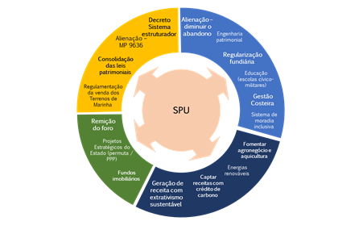
POSSÍVEIS ÁREAS DE ATUAÇÃO

Slide 13
PRODUÇÃO E CONSUMO EM BASES SUSTENTÁVEIS
Lei 12.305/2010 Art. 3° Inciso XIII – Padrões sustentáveis de produção e consumo: produção e consumo de bens e serviços de forma a atender as necessidades das atuais gerações e permitir melhores condições de vida, sem comprometer a qualidade ambiental e o atendimento das necessidades das gerações futuras.
GERAÇÃO DE RIQUEZA
(INVESTIMENTOS, PODER, QUALIDADE DE VIDA, ETC)
POLÍTICA DA
VIDA HUMANA
PERPETUAÇÃO DA ESPÉCIE
(SAÚDE, SEGURANÇA, MORADIA, EDUCAÇÃO, ETC )
BEM – ESTAR
(COMODIDADE, AGILIDADE, LAZER, PRATICIDADE, ETC)

Slide 14

OBRIGADO!

